Slide 1
Исполнение бюджета Литвиновского сельского поселения Белокалитвинского района Ростовской области за 2023 год
Сектор экономики и финансов Администрации Литвиновского сельского поселения
2024 год

Slide 2
Исполнение основных показателей бюджета Литвиновского сельского поселения за 2023 год (тыс. руб.)

Slide 3
Налоговые доходы, тыс. руб.
Наименование налогов | Утверждено на 2023год | Исполнено на 01.01.2024 | % исполнения
Налог на доходы физических лиц (НДФЛ) | 1150 | 1163,7 | 101,2
Единый сельскохозяйственный налог | 814,8 | 454,2 | 55,8
Налог на имущество физ. лиц | 279,0 | 292,6 | 104,9
Земельный налог | 2277,4 | 2811 | 123,4
Государствен-ная пошлина | 21,2 | 15,4 | 72,7

Slide 4
Неналоговые доходы, тыс. руб.
Наименование налогов | Утверждено на 2023год | Исполнено на 01.01.2024 | % исполнения
Доходы от использования имущества, находящегося в государственной и муниципальной собственности | 146,1 | 142,6 | 97,6
Доходы от компенсации затрат государства | 101,0 | 134,8 | 133,5
Штрафы, санкции, возмещение ущерба | 14,3 | 38,0 | 265,7
Прочие неналоговые доходы |  | 257,4

Slide 5
Безвозмездные поступления, тыс. руб.
Наименование налогов | Утверждено на 2023год | Исполнено на 01.01.2024 | % исполнения
Дотации | 9714,3 | 9714,3 | 100
Субвенции | 299,4 | 299,4 | 100,0
Иные межбюджетные трансферты | 138656,6 | 134116,1 | 96,7

Slide 6
Исполнение расходов Литвиновского сельского поселения за 2023год

Slide 7
0100 Общегосударственные вопросы
 | Наименование расходов | 2023год
 |  | Утверждено | Исполнено на 01.01.2024 | % исполнения
 | в том числе:
0104 | Функционирование Правительства Российской Федерации, высших исполнительных органов государственной власти субъектов Российской Федерации, местных администраций | 7283,2 | 7282,2 | 100
0106 | Обеспечение деятельности финансовых, налоговых и таможенных органов и органов финансового надзора | 23,0 | 23,0 | 100,0
0113 | Другие общегосударственные вопросы | 864,1 | 863,9 | 100

Slide 8
0200 Национальная оборона
 | Наименование расходов | 2023 год
 |  | Утверждено | Исполнено на 01.01.2024 | % исполнения
 | в том числе:
0203 | Мобилизационная и вневойсковая подготовка | 299,2 | 299,2 | 100,0

Slide 9
0300 Национальная безопасность и правоохранительная деятельность
 | Наименование расходов | 2023год
 |  | Утверждено | Исполнено На 01.01.202 4 | % исполнения
 | в том числе:
0310 | Предупреждение и ликвидация последствий чрезвычайных ситуаций природного и техногенного характера, гражданская оборона | 8,0 | 5,8 | 72,5

Slide 10
0400 Национальная экономика
 | Наименование расходов | 2023год
 |  | Утверждено | Исполнено на 01.01.2024 | % исполнения
 | в том числе:
0409 | Дорожное хозяйство (дорожные фонды) | 1619 | 1618,9 | 100
0412 | Другие вопросы в области национальной экономики | 344,8 | 318,9 | 92,5

Slide 11
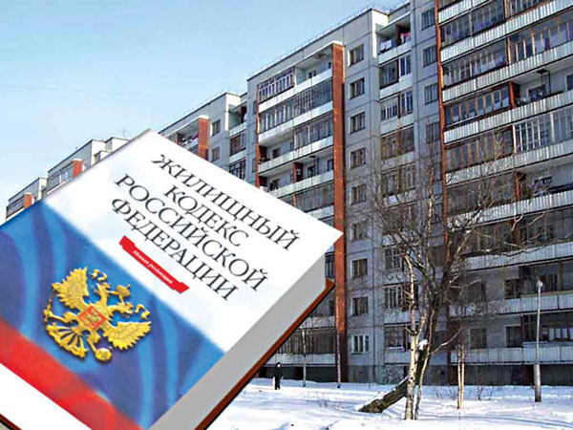
0500 Жилищно – коммунальное хозяйство
 | Наименование расходов | 2023 год
 |  | Утверждено | Исполнено на 01.01.2024 | % исполнения
 | в том числе:
0502 | Коммунальное хозяйство | 71163,5 | 66623,6 | 93,6
0503 | Благоустройство | 1772,3 | 1630,3 | 92,0

Slide 12
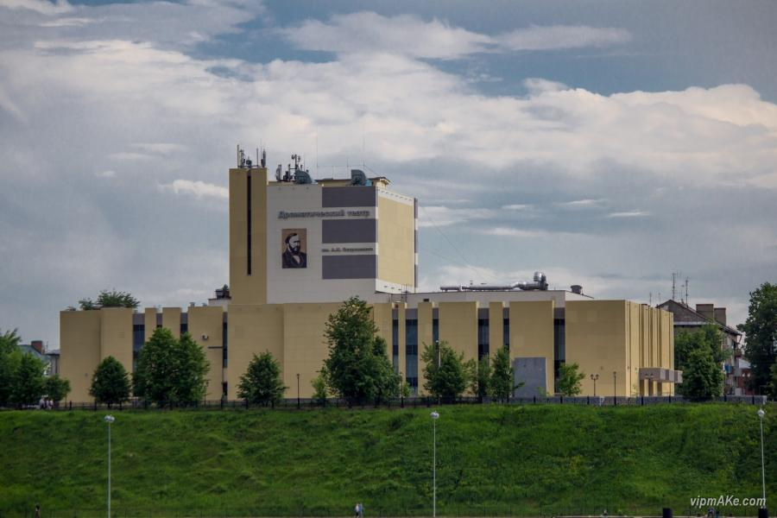
0705 ОБРАЗОВАНИЕ
 | Наименование расходов | 2023год
 |  | Утверждено | Исполнено на 01.01.2024 | % исполнения
 | в том числе:
0705 | Образование | 29,5 | 29,1 | 98,7

Slide 13
0800 Культура, кинематография
 | Наименование расходов | 2023 год
 |  | Утверждено | Исполнено на 01.01.2024 | % исполнения
 | в том числе:
0801 | Культура | 69797,7 | 69796,5 | 100

Slide 14
1000 Социальная политика
 | Наименование расходов | 2023год
 |  | Утверждено | Исполнено на 01.01.2024 | % исполнения
 | в том числе:
1001 | Пенсионное обеспечение | 186,1 | 181,6 | 97,6

Slide 15
1100 Физическая культура и спорт
 | Наименование расходов | 2023год
 |  | Утверждено | Исполнено на 01.01.2024 | % исполнения
 | в том числе:
1102 | Массовый спорт | 17,5 | 9,9 | 56,6

